Slide 1
Company Logo
CÔNG TÁC BẢO ĐẢM AN TOÀN TRONG THỰC HIỆN NHIỆM VỤ

Slide 2
NỘI DUNG HUẤN LUYỆN
1
MỘT SỐ KHÁI NIỆM CHUNG ATLĐ, VSLĐ
2
CÔNG TÁC BẢO ĐẢM AN TOÀN KHI LÀM VIỆC TRÊN CAO
3
CÔNG TÁC BẢO ĐẢM AN TOÀN ĐIỆN

Slide 3
PHẦN I:
MỘT SỐ KHÁI NIỆM CHUNG
VỀ AN TOÀN LAO ĐỘNG,
VỆ SINH LAO ĐỘNG

Slide 4
I. MỘT SỐ KHÁI NIỆM CƠ BẢN VỀ CÔNG TÁC AN TOÀN LAO ĐỘNG, VỆ SINH LAO ĐỘNG
Yếu tố nguy hiểm là yếu tố gây mất an toàn, làm tổn thương hoặc gây tử vong cho con người trong quá trình lao động.
Yếu tố có hại là những yếu tố của điều kiện lao động không thuận lợi, không đảm bảo các giới hạn tiêu chuẩn vệ sinh cho phép, làm giảm sức khỏe người lao động, gây bệnh nghề nghiệp.
Quá trình
sản xuất
Yếu tố
nguy
hiểm
Yếu tố
có hại
Kỹ thuật
An toàn
Vệ sinh
Lao động

Slide 5
I. MỘT SỐ KHÁI NIỆM CƠ BẢN VỀ CÔNG TÁC AN TOÀN LAO ĐỘNG, VỆ SINH LAO ĐỘNG
An toàn lao động: là giải pháp phòng, chống tác động của các yếu tố nguy hiểm nhằm bảo đảm không xảy ra thương tật, tử vong đối với con người trong quá trình lao động.
Vệ sinh lao động: là giải pháp phòng, chống tác động của yếu tố có hại gây bệnh tật, làm suy giảm sức khỏe cho con người trong quá trình lao động.
Quá trình
sản xuất
Yếu tố
nguy
hiểm
Yếu tố
có hại
Kỹ thuật
an toàn
Vệ sinh
lao động

Slide 6
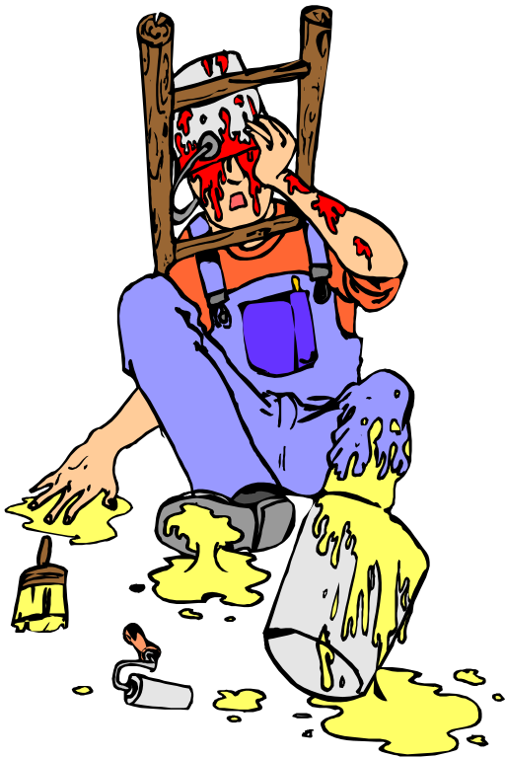
I. MỘT SỐ KHÁI NIỆM CƠ BẢN VỀ CÔNG TÁC AN TOÀN LAO ĐỘNG, VỆ SINH LAO ĐỘNG
Tai nạn lao động: là tai nạn gây tổn thương cho bất kỳ bộ phận, chức năng nào của cơ thê hoặc gây tử vong cho người lao động, xảy ra trong quá trình lao động, găn liên với việc thực hiện công việc, nhiệm vụ lao động.
Bệnh nghề nghiệp: là bệnh phát sinh do điều kiện lao động có hại của nghề nghiệp tác động đối vói người lao động.

Slide 7
CÁC YẾU TỐ NGUY HIỂM
Cơ cấu
truyền động,
chuyển động
Cơ cấu
truyền động,
chuyển động
Nguồn
nhiệt
Nguồn điện
Nguồn
nhiệt
Nguồn điện
Yếu tố
Nguy
hiểm
Yếu tố
Nguy
hiểm
Vật văng bắn
Vật rơi,
đổ, sập
Vật văng bắn
Vật rơi,
đổ, sập
Nổ
vật lý
Nổ
hoá học
Nổ
vật lý
Nổ
hoá học

Slide 8
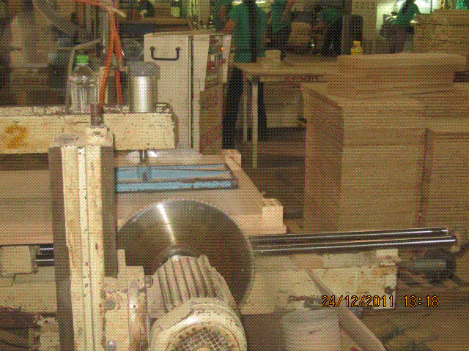
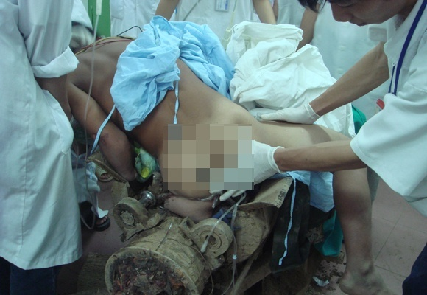
Các yếu tố nguy hiểm trong sản xuất
Nguy hiểm cơ học:
+ Chuyển động (quay, tịnh tiến, rơi từ độ cao, vật đổ…)
+ Văng bắn vật liệu
+ Mang vác nặng
+ Những nguy hiểm gây chấn thương cơ thể người ở dạng đâm, cắt, cuốn, kẹp, đè, va đập

Slide 9
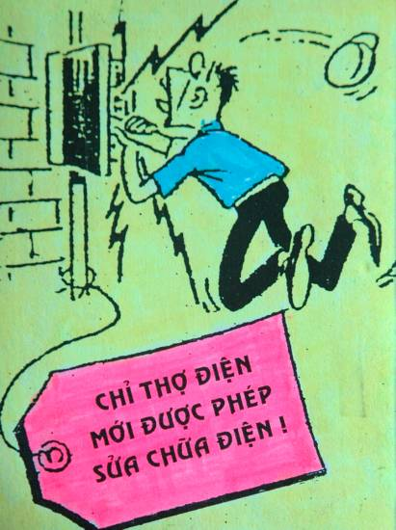
Các yếu tố nguy hiểm trong sản xuất (tt)
Nguy hiểm điện: dòng điện tác động vào cơ thể người gây co giật, ngừng nhịp tim, ngừng thở hoặc bỏng do tia lửa điện.
Nguy hiểm hóa học: các chất hóa học tác động vào cơ thể người gây ngộ độc, ngất, bỏng hóa chất

Slide 10
Các yếu tố nguy hiểm trong sản xuất (tt)
Nguy hiểm áp lực: trong các môi trường sản xuất hầm lò, có độ sâu dưới nước, làm việc ở nơi có áp suất cao, nổ áp lực tác động và toàn thân người gây chấn thương.
Nguy hiểm nhiệt: Tiếp xúc với nhiệt độ cao (hay thấp) hoặc vật liệu mang nhiệt, lửa cháy tác động trực tiếp vào cơ thể con người,…gây bỏng phá hoại cơ thể.
Nguy hiểm điện từ trường, phóng xạ, bức xạ: làm rối loạn chức năng sinh lý cơ thể người

Slide 11
Đặc điểm xuất hiện mối nguy hiểm
Thường xuyên xuất hiện: là mối nguy hiểm hiển hiện thường xuyên như: dây điện trần, điện từ trường, phóng xạ, bức xạ, làm việc trên cao, làm việc trong môi trường có áp suất cao
Tiềm ẩn và xuất hiện khi có điều kiện: bị hỏng cách điện, vật liệu nổ, bình áp lực, vật liệu cháy, hơi khí độc, vật rơi đổ…
Xuất hiện theo chu kỳ thời gian: thiết bị đột dập, phay bào, thiết bị nâng hạ
Xuất hiện không theo chu kỳ: vật văng bắn, vận chuyển, chuyển động…

Slide 12
Company Logo
CÁC YẾU TỐ CÓ HẠI
Hóa chất độc
Vi khí hậu
Vi
sinh vật
Yếu tố
có hại
Ánh sáng
Làm việc
quá sức
Tiếng ồn
Rung và
chấn động
Bụi

Slide 13
CÁC YẾU TỐ CÓ HẠI
Bệnh nghề nghiệp là bệnh phát sinh do tác động của điều kiện lao động và các yếu tố có hại đối với người lao động.
Hiện nay có 28 bệnh nghề nghiệp nằm trong danh mục được hưởng các chế độ bảo hiểm xã hội, trong đó có các bệnh phổ biến như:
  Bệnh bụi phổi nghề nghiệp
  Bệnh điếc nghề nghiệp
  Nhiễm độc hóa chất nghề nghiệp

Slide 14
PHƯƠNG TIỆN BẢO VỆ CÁ NHÂN
  Phương tiện bảo vệ cá nhân là những phương tiện dùng để phòng ngừa hoặc giảm tác động của các yếu tố nguy hiểm và có hại trong sản xuất đối với người lao động.
- Phương tiện bảo vệ đầu.
- Phương tiện bảo vệ mắt.
- Phương tiện bảo vệ thính giác.
- Phương tiện bảo vệ cơ quan hô hấp.
- Phương tiện bảo vệ tay chân.
- Phương tiện bảo vệ thân thể.
- Phương tiện chống ngã cao.

Slide 15
Company Logo
KỸ NĂNG AN TOÀN CÁ NHÂN
Quá trình
sản xuất
+ Nắm vững kiến thức chuyên môn
+ Có hiểu biết về quy trình công nghệ của từng công đoạn sản xuất
+ Quan sát, nghe, phán đoán nơi làm việc
+ Thực hiện thường xuyên, liên tục công việc được giao
+ Biết phân tích, đánh giá các yếu tố nguy hiểm, có hại
+ Chịu khó học hỏi, không ngừng việc tự học hỏi
Yếu tố
nguy
hiểm
Yếu tố
có hại
Kỹ thuật
An toàn
Vệ sinh
Lao động
Kỹ năng an toàn
cá nhân

Slide 16
PHẦN II:
CÔNG TÁC BẢO ĐẢM
AN TOÀN LAO ĐỘNG
KHI LÀM VIỆC TRÊN CAO

Slide 17
Company Logo
CÁC NGUY CƠ TAI NẠN KHI LÀM VIỆC TRÊN CAO
- Tai nạn do ngã
- Vật rơi
- Tai nạn do hào, rãnh
- Giật điện
- Chấn thương do hóa chất
- Chấn thương do ráng sức
- Thiết bị nặng
- Cháy nổ

Slide 18
Company Logo
CÁC NGUY CƠ GÂY TAI NẠN LAO ĐỘNG DO NGÃ CAO
1. Về tổ chức
- Bố trí nhân viên không đủ sức khỏe để làm việc trên cao như người có bệnh tim, huyết áp hoặc mắt kém,....
- Nhân viên chưa được huấn luyện về chuyên môn và an toàn lao động.
- Thiếu giám sát và kiểm tra thường xuyên để phát hiện, ngăn chặn và khắc phục kịp thời các hiện tượng làm việc trên cao thiếu an toàn.
- Thiếu các phương tiện bảo vệ cá nhân như dây an toàn hoặc mũ bảo hộ lao động,....

Slide 19
Company Logo
CÁC NGUY CƠ GÂY TAI NẠN LAO ĐỘNG DO NGÃ CAO
2. Về kỹ thuật
- Không sử dụng các phương tiện trợ giúp an toàn như: dây an toàn, các loại thang, các loại giàn giáo, lan can hoặc lưới để tạo ra chỗ làm việc hoặc đi lại an toàn.
- Sử dụng các phương tiện trợ giúp an toàn không đúng các yêu cầu về an toàn: Thiếu các chi tiết đảm bảo an toàn, bắc thang không đúng phương pháp,....

Slide 20
Company Logo
CÁC NGUY CƠ GÂY TAI NẠN LAO ĐỘNG DO NGÃ CAO
2. Về kỹ thuật
- Vi phạm những qui định về an toàn khi sử dụng hệ giàn giáo
+ Giàn giáo đặt trên nền không vững; có thể bị lún, chân giáo có thể bị trượt và giàn giáo bị nghiêng hoặc đổ trong quá trình sử dụng;
+ Không bố trí đủ và đúng vị trí các điểm neo giàn giáo;
+ Sàn thao tác không có lan can an toàn, hoặc có nhưng lỏng lẻo;
+ Sàn thao tác có nhiều khe và lỗ rộng hoặc sàn thao tác cách quá xa công trình. Khi đó, người lao động có thể bị ngã hoặc vật liệu và dụng cụ làm việc bị rơi qua các khe, lỗ đó xuống dưới, có thể gây tai nạn lao động cho người làm việc ở dưới;

Slide 21
Company Logo
CÁC NGUY CƠ GÂY TAI NẠN LAO ĐỘNG DO NGÃ CAO
2. Về kỹ thuật
- Vi phạm những qui định về an toàn khi sử dụng hệ giàn giáo
+ Sàn công tác không có thành chắn nên vật liệu hoặc dụng cụ làm việc có thể rơi xuống người làm việc ở dưới;
+ Sàn công tác quá yếu cũng là một trong những nguy cơ bị sập trong quá trình người và vật liệu ở trên sàn đó;
+ Không có thang lên xuống giữa các đợt tầng sàn của giàn giáo, người làm việc phải leo trèo trên các khung giáo và có thể bị trượt ngã;

Slide 22
Company Logo
CÁC NGUY CƠ GÂY TAI NẠN LAO ĐỘNG DO NGÃ CAO
2. Về kỹ thuật
- Bố trí giàn giáo ở những nơi nguy hiểm;
- Giàn giáo bố trí gần các dây điện, nguy cơ gây điện giật;
- Giàn giáo bị quá tải và biến dạng, khả năng chịu lực đã bị suy giảm. Nếu vẫn cố tình sử dụng giàn giáo đó, nguy cơ gây mất an toàn lao động là nó sẽ bị phá hoại nhanh chóng và làm sập đổ hệ giàn giáo;
- Sử dụng hệ giàn giáo treo không đúng yêu cầu về an toàn có thể dẫn tới tai nạn lao động;
- Bố trí nhân viên làm việc trên các tầng giáo liền kề nhau theo một phương có thể gây tai nạn lao động do vật liệu hoặc dụng cụ rơi từ sàn làm việc tầng trên xuống sàn làm việc tầng dưới.

Slide 23
Company Logo
CÁC NGUY CƠ GÂY TAI NẠN LAO ĐỘNG DO NGÃ CAO
3. Các biện pháp phòng tai nạn lao động do ngã cao
a) Biện pháp tổ chức
- Yêu cầu đối với người làm việc trên cao
- Tuổi và sức khỏe
+ Tuổi từ 18 trở lên; Có giấy chứng nhận đảm bảo sức khỏe do cơ quan y tế cấp; Định kỳ hàng năm phải được kiểm tra sức khỏe ít nhất một lần; người có bệnh tim, mạch, điếc hoặc mắt kém không được làm việc trên cao;
- Có giấy chứng nhận đã được huấn luyện về ATLĐ
- Được trang bị đầy đủ các phương tiện bảo vệ cá nhân

Slide 24
Company Logo
CÁC NGUY CƠ GÂY TAI NẠN LAO ĐỘNG DO NGÃ CAO
3. Các biện pháp phòng tai nạn lao động do ngã cao
a) Biện pháp tổ chức
- Nhân viên phải tuyệt đối chấp hành kỷ luật và nội quy an toàn lao động khi làm việc trên cao:
+ Phải đeo dây an toàn tại những nơi đã quy định;
- Việc đi lại và di chuyển chỗ làm việc phải được thực hiện đúng nơi, đúng tuyến quy định. Cấm leo trèo để lên xuống các tầng giáo hoặc tầng nhà. Cấm đi lại trên mặt tường, mặt rầm, thanh giàn hoặc các kết cấu lắp ghép khác;
- Cấm đùa nghịch, leo trèo qua lan can an toàn;

Slide 25
Company Logo
CÁC NGUY CƠ GÂY TAI NẠN LAO ĐỘNG DO NGÃ CAO
3. Các biện pháp phòng tai nạn lao động do ngã cao
a) Biện pháp tổ chức
- Không được đi dép không có quai hậu, guốc, giày cao gót khi làm việc;
- Trước và trong quá trình làm việc không được uống rượu, bia hoặc hút thuốc;
- Cấm vứt hoặc ném các loại dụng cụ và đồ nghề hoặc bất kỳ vật gì từ trên cao xuống phía dưới;
- Khi trời tối, mưa to, giông bão hoặc có gió mạnh từ cấp 6 trở lên, không được làm việc trên giàn giáo.

Slide 26
Company Logo
CÁC NGUY CƠ GÂY TAI NẠN LAO ĐỘNG DO NGÃ CAO
3. Các biện pháp phòng tai nạn lao động do ngã cao
a) Biện pháp tổ chức
- Thực hiện giám sát, kiểm tra an toàn khi làm việc trên cao
+ Cán bộ có trách nhiệm thường xuyên giám sát và kiểm tra tình hình an toàn lao động đối với những công việc làm ở trên cao để phát hiện và ngăn chặn kịp thời những hiện tượng làm việc thiếu an toàn.
+ Hàng ngày, trước khi làm việc, phải kiểm tra an toàn tại vị trí làm việc của nhân viên, bao gồm kiểm tra tình trạng giàn giáo, sàn thao tác, thang, lan can an toàn và các phương tiện làm việc trên cao khác.

Slide 27
Company Logo
CÁC NGUY CƠ GÂY TAI NẠN LAO ĐỘNG DO NGÃ CAO
3. Các biện pháp phòng tai nạn lao động do ngã cao
a) Biện pháp tổ chức
+ Phải hướng dẫn cách móc dây an toàn cho nhân viên.
+ Kiểm tra thường xuyên việc sử dụng đúng các phương tiện bảo vệ cá nhân như dây an toàn, mũ bảo hộ, giày và quần áo bảo hộ lao động.
+ Khi kiểm tra hoặc trong quá trình làm việc, nếu phát hiện thấy có tình trạng nguy hiểm như sàn công tác yếu, giàn giáo bị quá tải,.... thì phải cho ngừng công việc và tiến hành khắc phục, sửa chữa ngay. Sau khi thấy đã bảo đảm an toàn mới cho nhân viên tiếp tục làm việc.

Slide 28
Company Logo
CÁC NGUY CƠ GÂY TAI NẠN LAO ĐỘNG DO NGÃ CAO
3. Các biện pháp phòng tai nạn lao động do ngã cao
a) Biện pháp tổ chức
+ Thường xuyên theo dõi nhắc nhở nhân viên chấp hành đúng kỷ luật lao động và nội quy an toàn lao động khi làm việc trên cao. Trường hợp đã nhắc nhở mà nhân viên vẫn tiếp tục vi phạm nội quy an toàn lao động thì phải dừng lại và tiến hành kiểm điểm.

Slide 29
Company Logo
CÁC NGUY CƠ GÂY TAI NẠN LAO ĐỘNG DO NGÃ CAO
3. Các biện pháp phòng tai nạn lao động do ngã cao
b)Biện pháp kỹ thuật
- Khi không sử dụng giàn giáo:
+ Tại vị trí làm việc trên cao mà không có lan can an toàn thì nhân viên phải được trang bị dây an toàn. Dây an toàn cũng như các đoạn dây để nối dài thêm, trước khi sử dụng lần đầu phải được thử nghiệm độ bền với một lực khoảng 300 kg trong thời gian 5 phút, nếu bảo đảm an toàn mới phát cho nhân viên. Kiểm tra và thử nghiệm định kỳ sáu tháng một lần hoặc khi có nghi ngờ về chất lượng dây (ải, mục hoặc bị sờn nhiều vì cọ sát,...).

Slide 30
Company Logo
CÁC NGUY CƠ GÂY TAI NẠN LAO ĐỘNG DO NGÃ CAO
3. Các biện pháp phòng tai nạn lao động do ngã cao
b)Biện pháp kỹ thuật
- Khi không sử dụng giàn giáo:
+ Hệ thống thang nối phải được giữ chân một cách chắc chắn xuống nền để không cho thang lật đổ khi có tải trọng ngang bất ngờ và bánh xe ở chân thang phải có hệ thống phanh.
+ Khi dựng thang tựa, góc nghiêng của thang so với phuơng ngang khoảng 75⁰, hay tỉ lệ giữa chiều cao và bề rộng khi dựng thang là 4:1, là hợp lý nhất.

Slide 31
Company Logo
CÁC NGUY CƠ GÂY TAI NẠN LAO ĐỘNG DO NGÃ CAO
3. Các biện pháp phòng tai nạn lao động do ngã cao
b)Biện pháp kỹ thuật
- Khi không sử dụng giàn giáo:
+ Chân thang luôn được đặt trên nền cứng, ngang bằng và phải được cố định chắc chắn. Không để dầu mỡ, đất, cát hay bùn bẩn ở vị trí đặt thang.
+ Đầu thang cũng phải được cố định hoặc tì một cách chắc chắn vào công trình.
+ Lưu ý vị trí đặt thang không bị ảnh hưởng va chạm của phương tiện; không bị đẩy bất ngờ tại vị trí cửa ra vào hoặc của sổ. Nếu không khắc phục được thì phải có người cảnh giới phía dưới.

Slide 32
Company Logo
CÁC NGUY CƠ GÂY TAI NẠN LAO ĐỘNG DO NGÃ CAO
3. Các biện pháp phòng tai nạn lao động do ngã cao
b)Biện pháp kỹ thuật
- Khi không sử dụng giàn giáo:
+ Luôn xem xét và cân nhắc khả năng thang bị quá tải do người và dụng cụ làm việc, như thang bị võng, bị nứt,...
+ Khi làm việc, không nên đứng trên 3 bậc trên cùng của thang.
+ Không nên làm việc trong tư thế bị với. Luôn giữ cho người được thẳng theo vị trí các bậc thang trong khi làm việc.

Slide 33
Company Logo
CÁC NGUY CƠ GÂY TAI NẠN LAO ĐỘNG DO NGÃ CAO
- Khi sử dụng giàn giáo
+ Đối với những công việc làm ở trên cao phải chọn loại giàn giáo sử dụng phù hợp như giáo tre, thép ống hoặc giáo treo.
+ Khi lắp dựng giàn giáo, mặt đất hay mặt nền phải bằng phẳng, ngang bằng, ổn định và không lún sụt, đầm chặt và đặt các tấm gỗ kê dưới các chân giáo. Yêu cầu của nền là phải chịu được ít nhất 4 lần tải trọng tại một chân giáo.
+ Dựng hoặc đặt các cột hoặc khung giàn giáo phải bảo đảm thẳng đứng và bố trí đủ các giằng neo theo yêu cầu của thiết kế. Tuyệt đối không được neo vào các bộ phận kết cấu kém ổn định như lan can, ban công, mái đua, hoặc ống thoát nước công trình.
.

Slide 34
Company Logo
CÁC NGUY CƠ GÂY TAI NẠN LAO ĐỘNG DO NGÃ CAO
- Khi sử dụng giàn giáo
+ Giàn giáo bắt buộc phải có hệ thống giằng chéo để giữ ổn định cho cả hệ giàn giáo.
+ Phải có lưới hay ván gỗ để ngăn không cho vật liệu rơi xuống người làm việc ở dưới.
+ Hệ giàn giáo phải cách xa các đường dây điện ít nhất là 6m.
+ Sàn thao tác có độ cao từ 1,5m trở lên so với nền phải có lan can an toàn, đặc biệt là ở các tầng giáo. Lan can an toàn phải có chiều cao tối thiểu 1m so với mặt sàn công tác và có ít nhất 2 thanh ngang để phòng ngừa người ngã cao.
+ Sàn làm việc bằng gỗ thì phải dày ít nhất là 30mm, không mục, mọt hoặc nứt gãy.

Slide 35
Company Logo
CÁC NGUY CƠ GÂY TAI NẠN LAO ĐỘNG DO NGÃ CAO
- Khi sử dụng giàn giáo
+ Không được làm việc đồng thời trên hai tầng sàn giàn giáo theo cùng một phương thẳng đứng mà không có biện pháp BĐAT.
+ Khi vận chuyển vật liệu lên giàn giáo bằng cần trục, không được để cho vật liệu va chạm vào giàn giáo. Khi vật liệu còn cách mặt sàn thao tác khoảng 1m, phải hạ vật từ từ và đặt nhẹ nhàng lên mặt sàn làm việc.
+ Khi trời mưa to, giông bão hoặc gió mạnh cấp 6 trở lên, không được làm việc trên giàn giáo.
+ Lúc tối trời hoặc vào ban đêm, chỗ làm việc và lối đi lại phải bảo đảm được chiếu sáng đầy đủ.
+ Hệ giàn giáo cao làm bằng kim loại, phải có hệ thống chống sét.

Slide 36
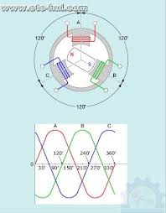
PHẦN III
CÔNG TÁC BẢO ĐẢM AN TOÀN ĐIỆN

Slide 37
TÁC HẠI CỦA DÒNG ĐIỆN ĐỐI VỚI CON NGƯỜI
Điện giật:
Xảy ra khi người tiếp xúc vào vật mang điện làm tê liệt và phá hủy các bộ phận trên cơ thể đặc biệt là hệ tim, hệ thần kinh dẫn đến chết người nếu không cắt điện và cứu chữa kịp thời.
Đốt cháy điện:
- Xảy ra khi người lại gần đường dây điện cao áp, đóng cắt tải lớn mà không có phương pháp dập hồ quang hoặc ngắn mạch hệ thống.
- Xảy ra khi dòng điện quá lớn qua người sau khi đã bị điện giật.

Slide 38

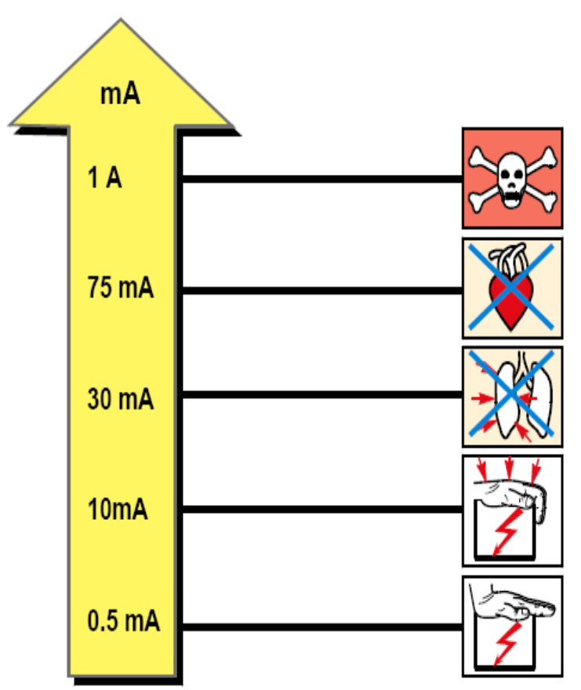
Ngưỡng dòng điện tới hạn dòng xoay chiều AC
AC
Tim ngừng đập
Tim đập mạnh – (Ngưỡng rung cơ tim)
Tê liệt cơ quan hô hấp - Nghẹt thở (nguy hiểm)
Bắt đầu co cơ - Ngưỡng buông nhả
Có cảm giác nhói nhẹ - Ngưỡng cảm nhận

Slide 39
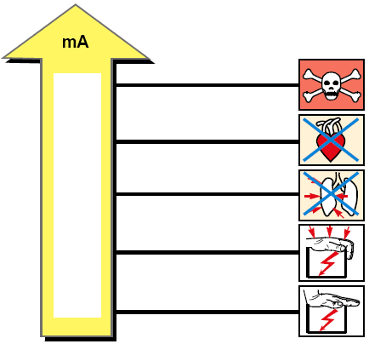
Ngưỡng dòng điện tới hạn dòng một chiều DC
DC
130
100
Không xác định
?
5
Với dòng xoay chiều: I_{cp}= 10 mA
Với dòng một chiều: I_{cp} = 50 mA

Slide 40
Điện áp tiếp xúc: lớn nhất theo thời gian
Điện áp xoay chiều (V) | Điện áp một chiều (V) | Thời gian tiếp xúc (s)
< 50 | <120 | ∞
50 | 120 | 5,00
75 | 140 | 1,00
90 | 160 | 0,50
110 | 175 | 0,20
150 | 200 | 0,10
220 | 250 | 0,05
280 | 310 | 0,03

Slide 41
Đường đi của dòng điện qua người
Đường dòng điện qua người | Phân lượng dòng điện tương đối qua tim(%)
Từ chân qua chân. Từ tay qua tay. Từ tay trái qua chân. Từ tay phải qua chân. | 0,4 3,3 3,7 6,7

Slide 42
Tần số của dòng điện:
Dòng điện một chiều | Ít nguy hiểm do điện giật chủ yếu gây bỏng ngoài
Dòng điện xoay chiều có tần số 50 – 60Hz | Rất nguy hiểm do điện giật vì có thể gây ra sự rung tim
Dòng điện xoay chiều có tần số >500.000 Hz | Ít nguy hiểm do điện giật chủ yếu gây bỏng trong.

Slide 43
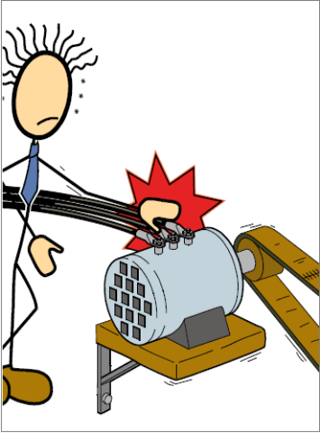
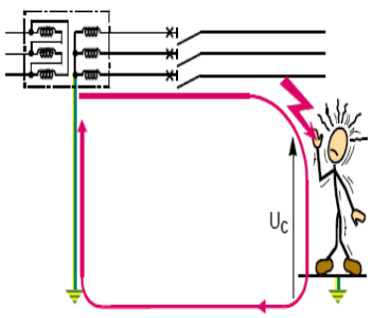
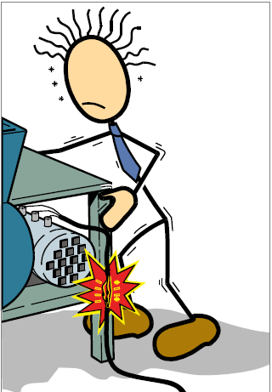
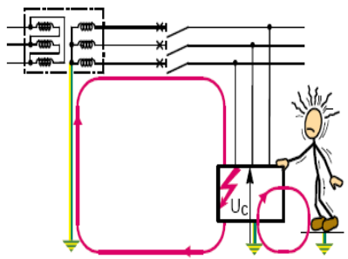
NHỮNG NGUYÊN NHÂN DẪN ĐẾN TAI NẠN ĐIỆN
Nguyên nhân dẫn đến tai nạn điện
Chạm điện trực tiếp
Khác
Chạm điện gián tiếp
Chạm vào các phần tử
bình thường có điện áp
Do điện áp bước
Hồ Quang điện
Xuất hiện trong
khu vực điện
trường mạnh
Chạm vào các phần tử
bình thường
không có điện áp

Slide 44
CHẠM ĐIỆN TRỰC TIẾP
Ph
0
. .
. .
I_{ng}
Pha - Trung tính
Pha - đất

Slide 45
CHẠM ĐIỆN GIÁN TIẾP
Ph
0
. .
I_{ng}
Đất

Slide 46
Ph
0
. .
I_{ng}
Đất

Slide 47
CÁC BIỆN PHÁP KỸ THUẬT AN TOÀN
Bảo vệ chống điện giật
Chống tiếp xúc điện trực tiếp
Chống tiếp xúc điện gián tiếp
Sử dụng
Cách
điện
Khoảng
Cách
an toàn
Cản trở,
Và ngăn
cách
bảo vệ
Sử dụng
Tín hiệu,
biển báo
và khóa
liên động
Sử dụng
dụng cụ,
ph tiện
an toàn
Nguồn
điện áp
thấp
Nối đất
bảo vệ
Nối dây
TT
bảo vệ
Tự động
cắt mạch
bảo vệ

Slide 48
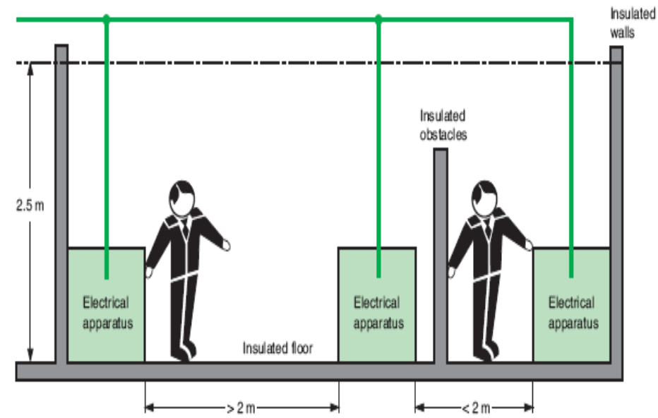
CÁC BIỆN PHÁP AN TOÀN KHÁC
Đảm bảo khoảng cách, bao che, rào chắn các bộ phận mang điện:
1,5m đối với đường dây có điện áp đến 1KV
2,0m đối với đường dây có điện áp đến 1-22KV
3,0m đối với đường dây có điện áp đến 35KV
4,0m đối với đường dây có điện áp đến 66-110KV
6,0m đối với đường dây có điện áp đến 220KV
9,0m đối với đường dây có điện áp đến 500KV

Slide 49
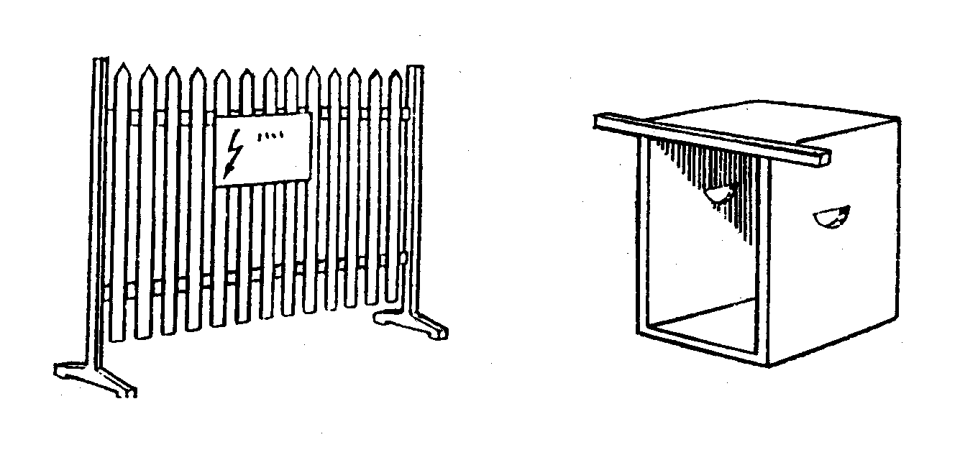
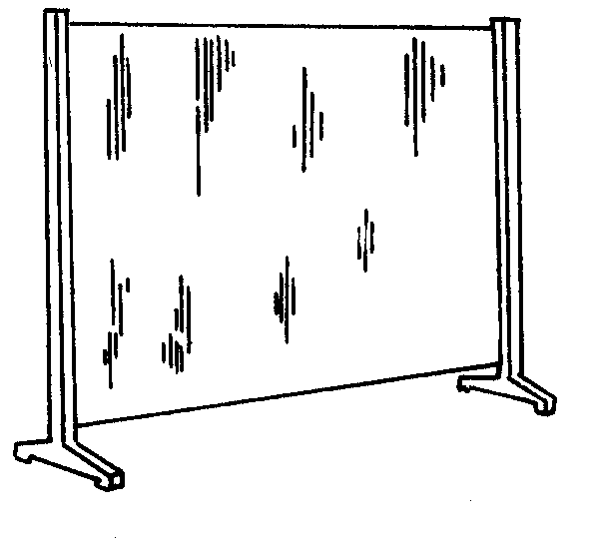
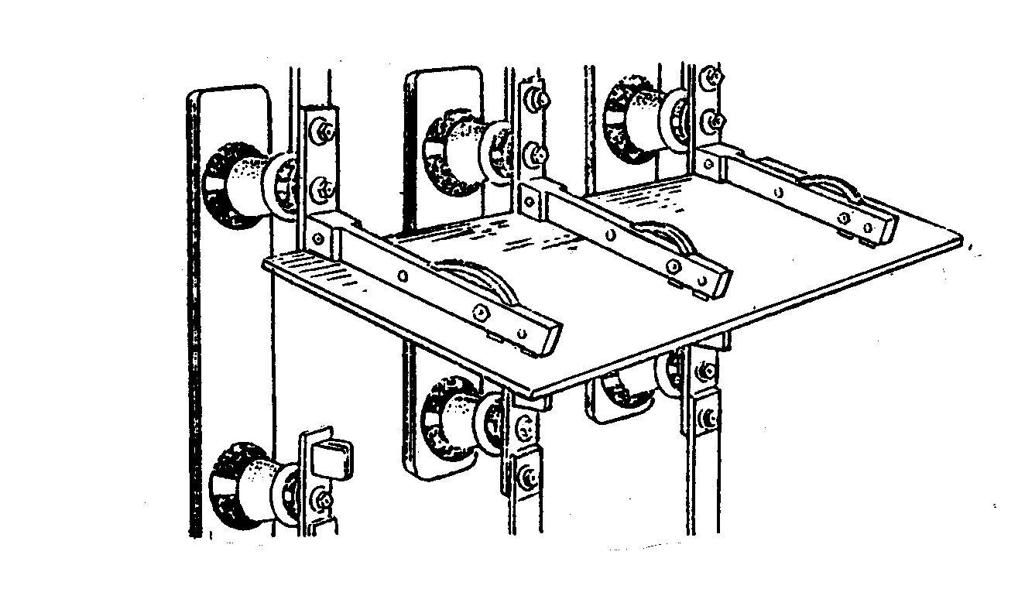
Đảm bảo khoảng cách, bao che, rào chắn các bộ phận mang điện
Cao áp:
Tấn chắn kín
Tấn chắn hở
Lồng chắn
Chắn lưỡi DCL

Slide 50

Sử dụng biển báo, khóa liên động
N 1 2 3 PE

Slide 51
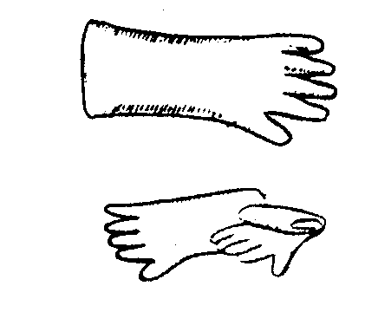
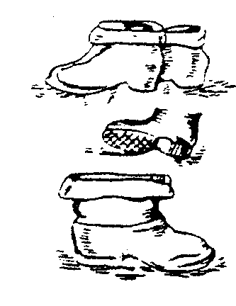
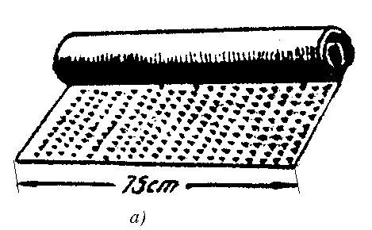
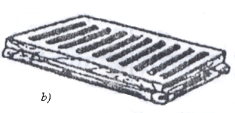
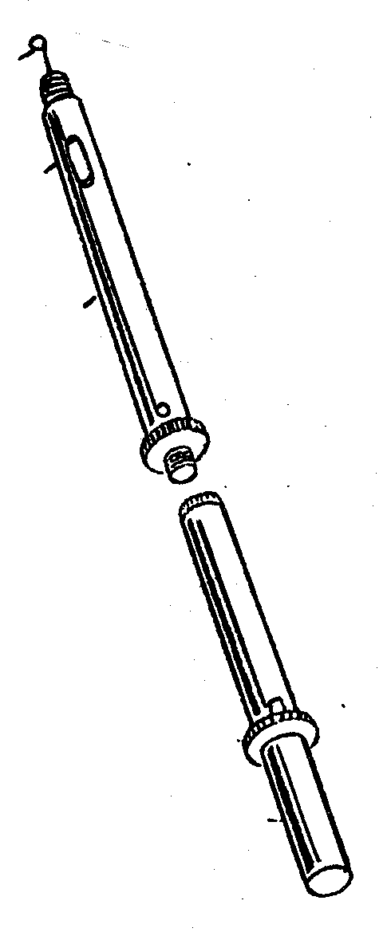
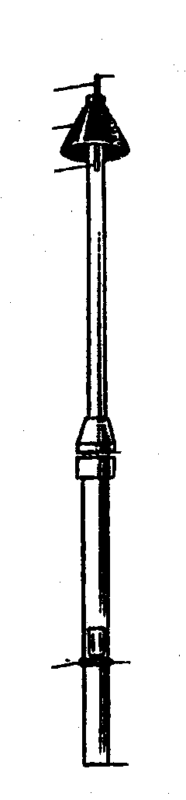

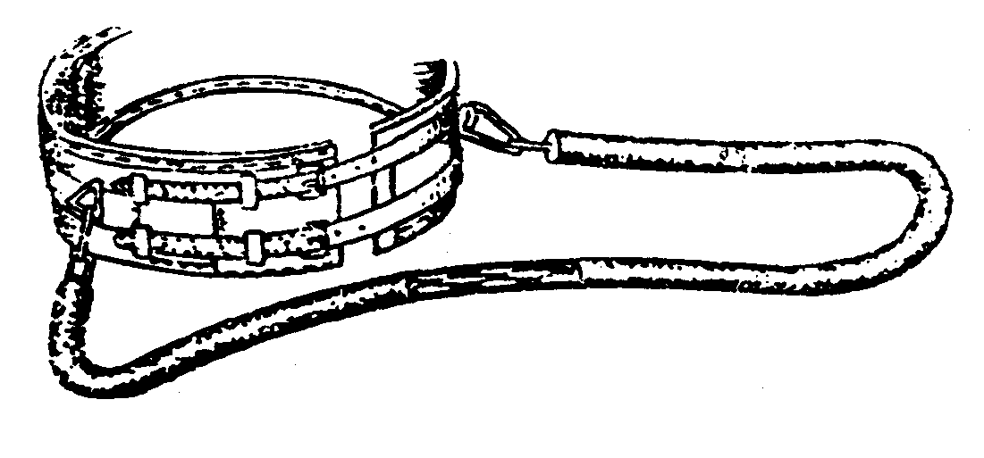
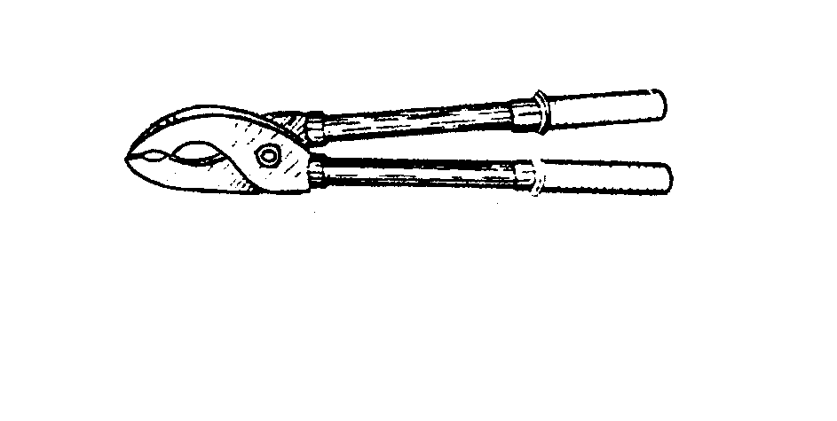
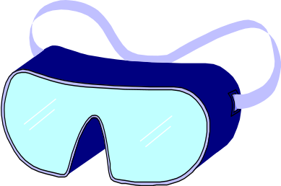
Sử dụng phương tiện, dụng cụ an toàn

Slide 52
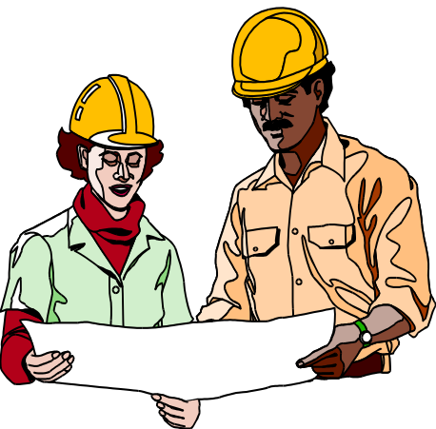
CÁC BIỆN PHÁP TỔ CHỨC
Luôn phải có ý thức chấp hành nghiêm chỉnh nội quy, quy định của cơ quan; quy trình, quy phạm; tiêu chuẩn đề ra.
Ví dụ: Làm việc theo phiếu công tác

